Slide 1

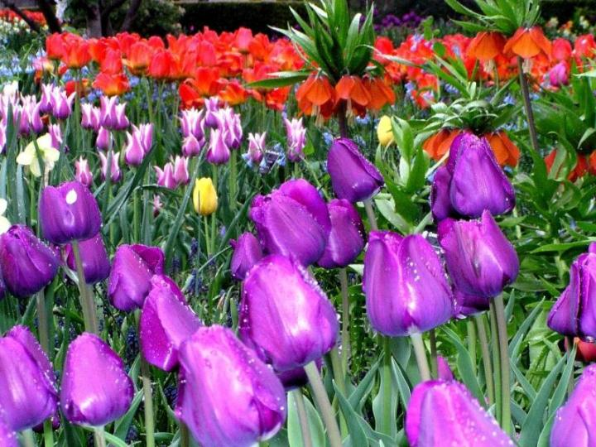
Tulipomanía
La fiebre del tulipán que casi llevó a Holanda a la quiebra

Slide 2
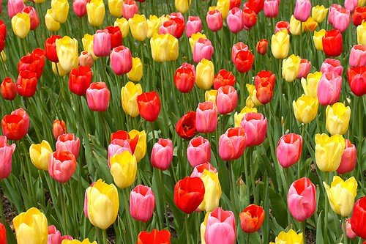

Slide 3
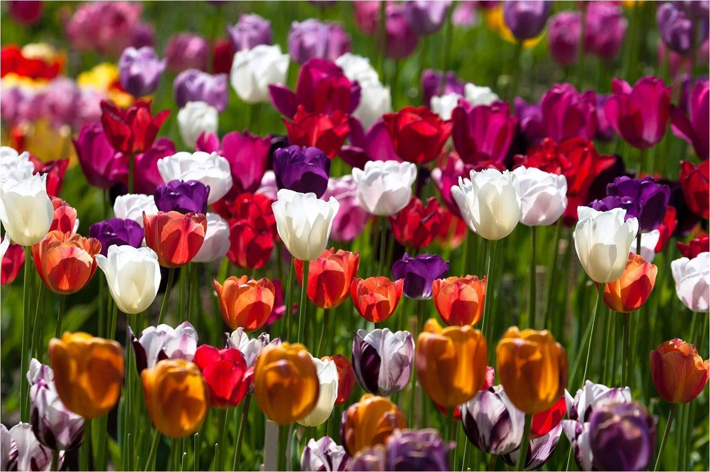

Slide 4
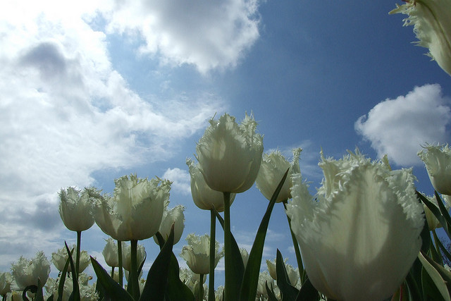

Slide 5
Siempre hemos visto imágenes de los amplios y coloridos campos de tulipanes que pueblan las tierras holandesas…

Slide 6
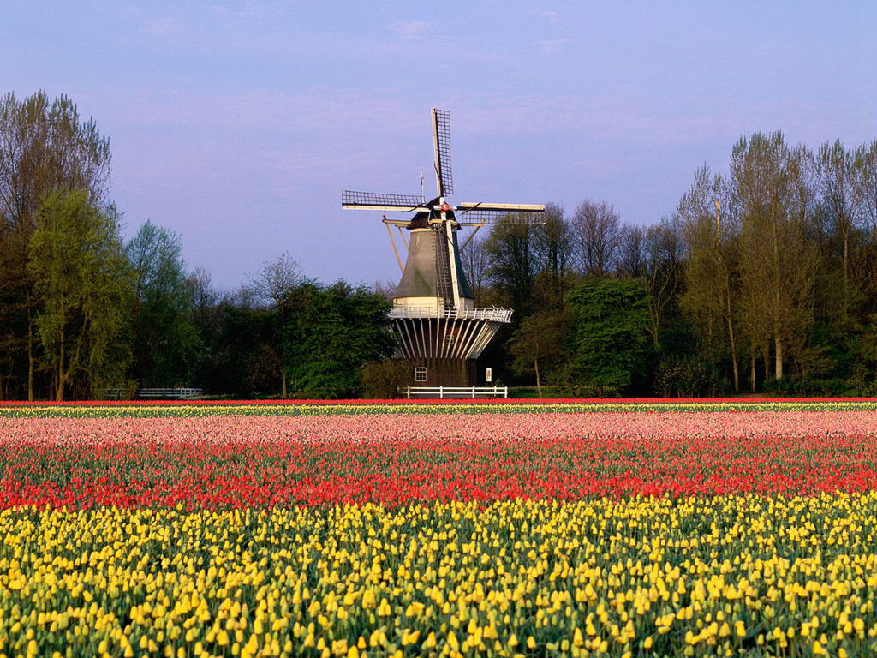

Slide 7
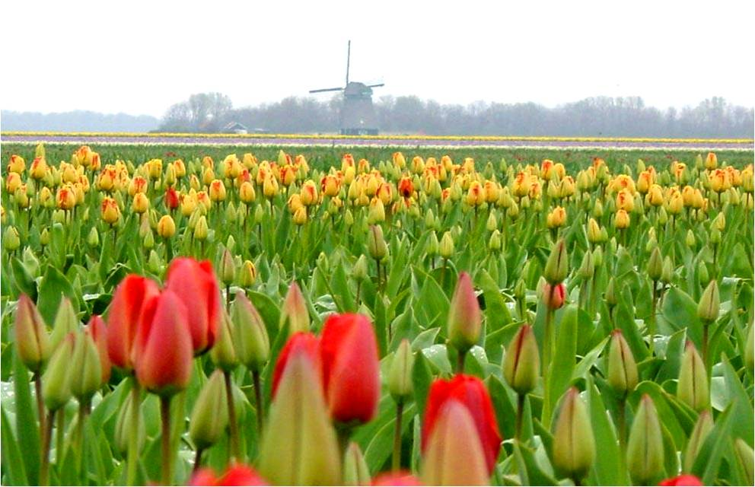

Slide 8
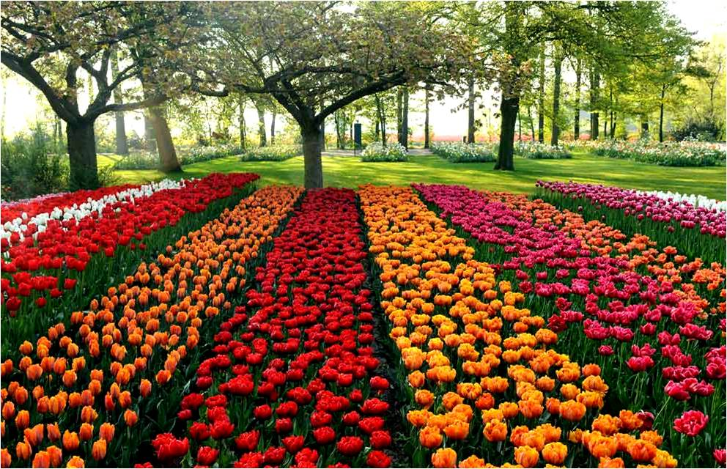

Slide 9
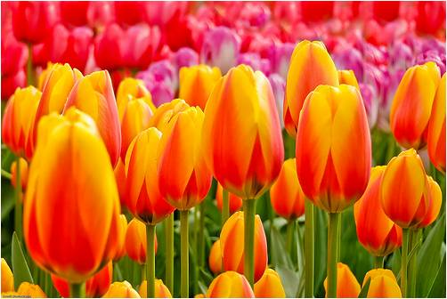
Pero muchos desconocen que hace unos siglos, un único y simple tulipán podía valer una inmensa fortuna.
A este curioso fenómeno se le llamó "Tulipomanía"

Slide 10
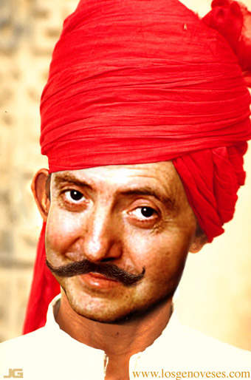
El tulipán es una flor originaria de Asia central, cuyo nombre significa "turbante", pueden tener entre 30 y 60 cm y es una planta bastante resistente.

Slide 11
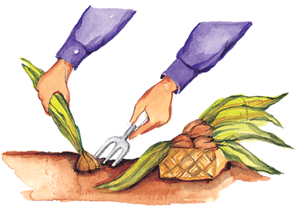
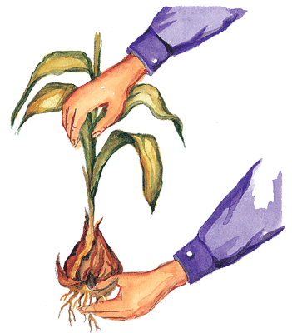
Pero la historia de esta flor cambió para siempre cuando en 1593, un profesor de botánica, que cuidaba los jardines del emperador Maximiliano I, llamado Carolus Clusius, cuyo verdadero nombre era Charles de l’Ecluse, introdujo en Holanda los primeros tulipanes que el mismo trajo desde Turquía, donde tenían gran simbolismo y adornaban los trajes de los sultanes, para aportar un toque exótico al recién creado jardín botánico de Holanda.

Slide 12
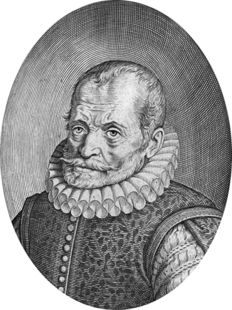


Carolus Clusius

Slide 13

Esta flor creó rápidamente un gran interés entre las clases sociales pudientes, que eran al fin y al cabo los que visitaban el jardín, y Carolus cultivó de manera privada, variedades exóticas que florecían con facilidad en el arenoso terreno holandés ganado al mar.

Slide 14
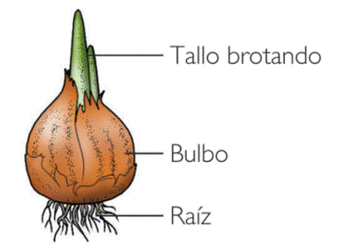
Pero robaron su jardín llevándose varios bulbos y poco a poco el tulipán se esparció por todo el territorio.

Slide 15
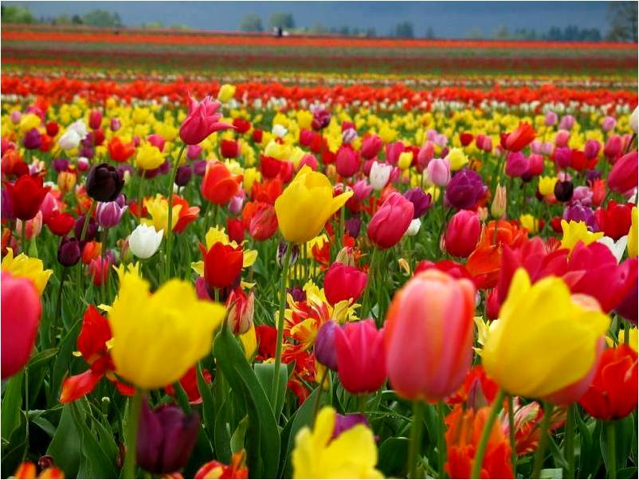

Slide 16
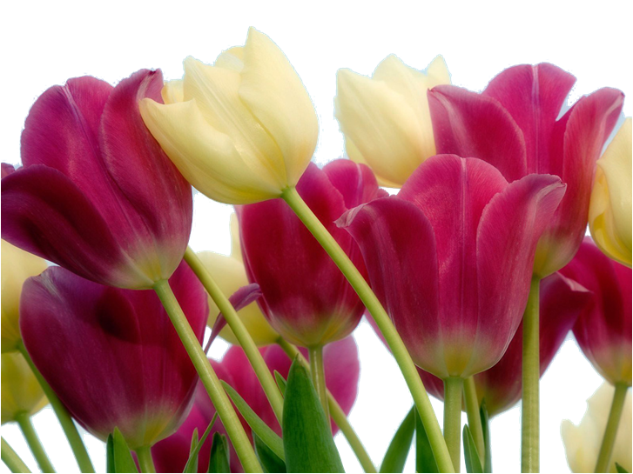
Mientras la mayoría de la población despreciaba la nueva planta al no ser medicinal, no tener un olor agradable y solo florecer un par de semanas al año, los jardineros de los nobles la plantaban en sus jardines por su exotismo, y los pintores comenzaron a pintarla en miles de lienzos desatando toda una moda.

Slide 17
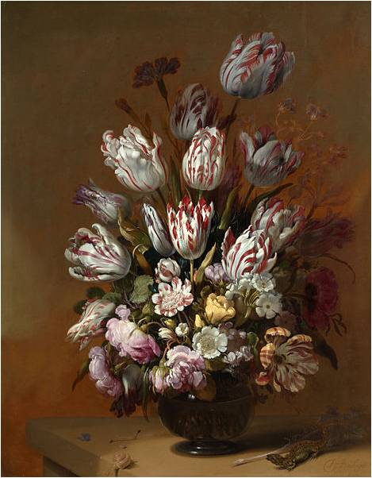
Naturaleza muerta con flores de Hans Bollongier,1639.
Muestra el preciado tulipán Semper Augustus

Slide 18
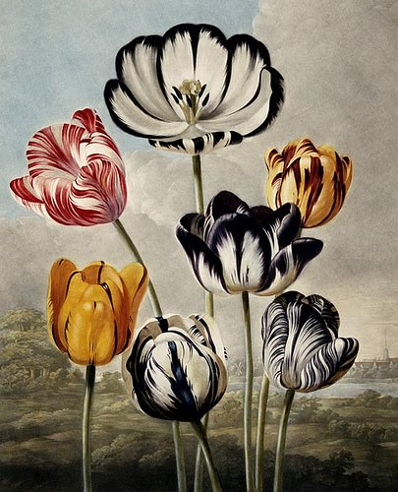

Slide 19
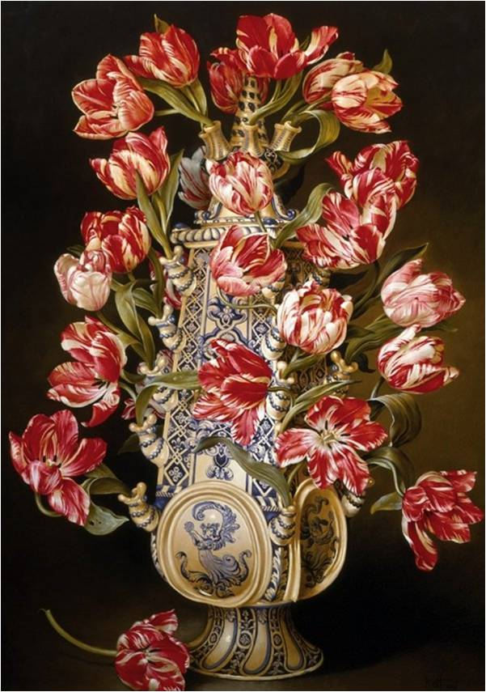

Slide 20
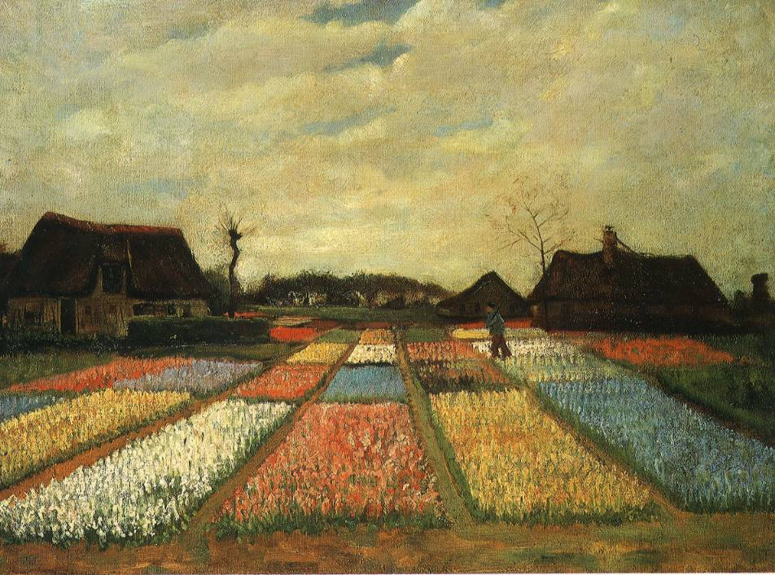
Vincent Van Gogh, campo de tulipanes,1883

Slide 21
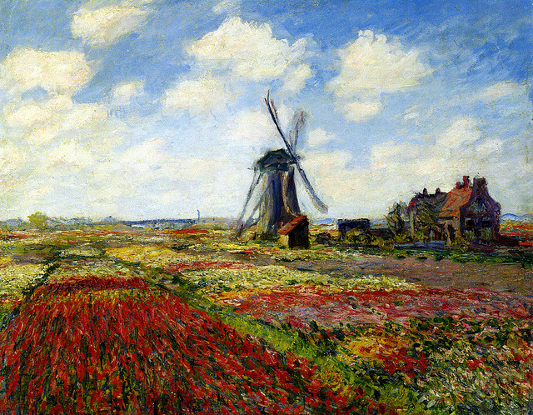
Claude Monet, campo de tulipanes en Holanda 1886

Slide 22
Una moda que en solo unos pocos años
se convirtió en fiebre y en la famosa "Tulipomanía", un período de euforia especulativa de masas, tal vez el primero de la historia, en la que el precio del tulipán alcanzó niveles descomunales, lo que provocó una espectacular burbuja económica y finalmente una igualmente espectacular crisis financiera que dejó a Holanda al borde de la quiebra.

Slide 23

¿Pero como es posible que unos tulipanes produjeran esta locura colectiva?.

Slide 24
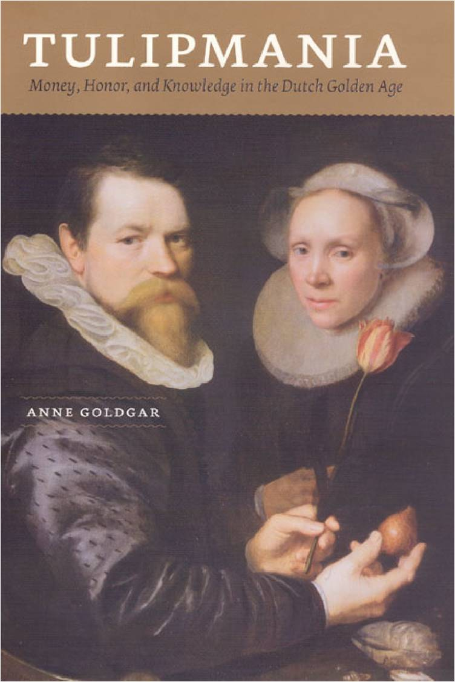

Slide 25
El tulipán comenzó a convertirse en un símbolo de status social, y las habituales flores de un solo color dieron paso a otros de varios colores que aumentaban su rareza y por consiguiente su precio.

Slide 26
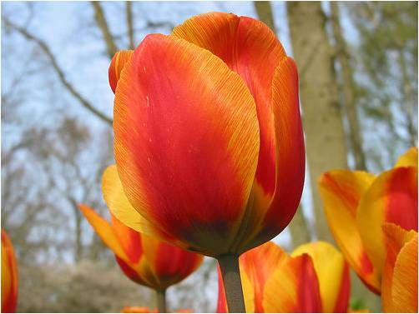

Slide 27
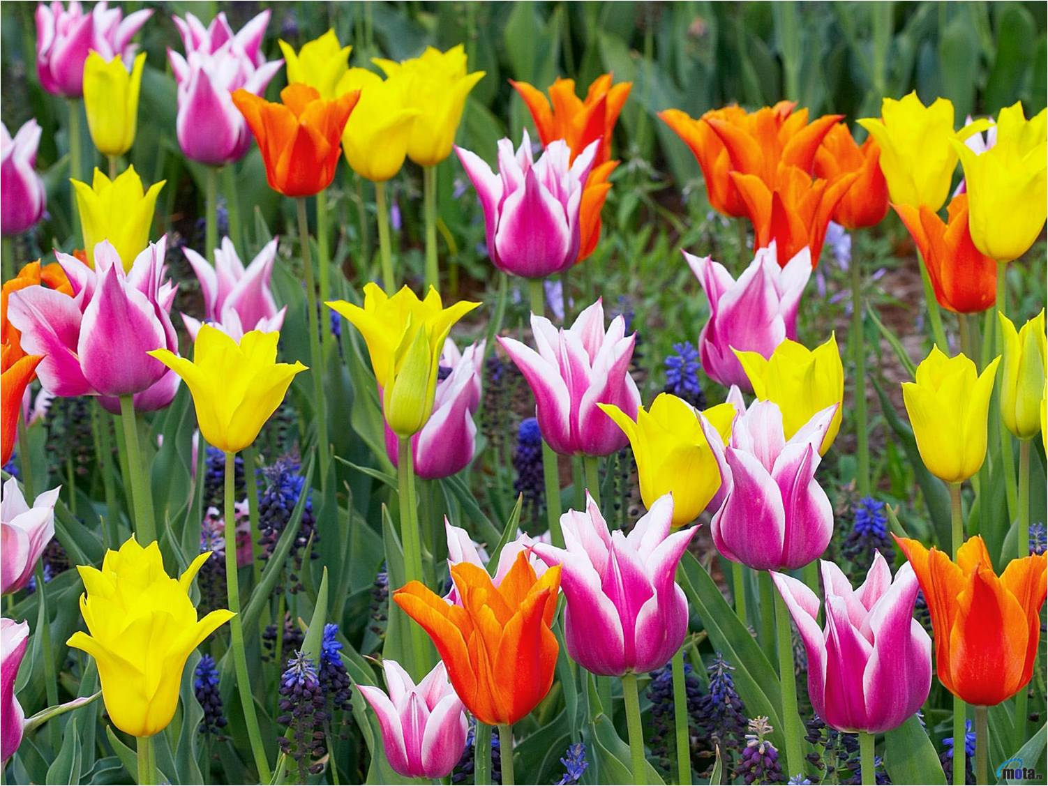

Slide 28
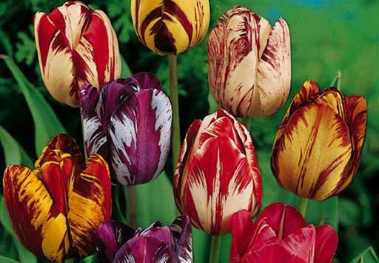
Los horticultores se desvivían por conseguir las tonalidades de colores más extraños sin éxito ( hasta hace poco no se ha sabido que el responsable de esa tonalidad es un simple pulgón ), así que esos bulbos de varias tonalidades comenzaron a alcanzar precios desorbitados, e incluso llevar nombres de personajes ilustres.

Slide 29
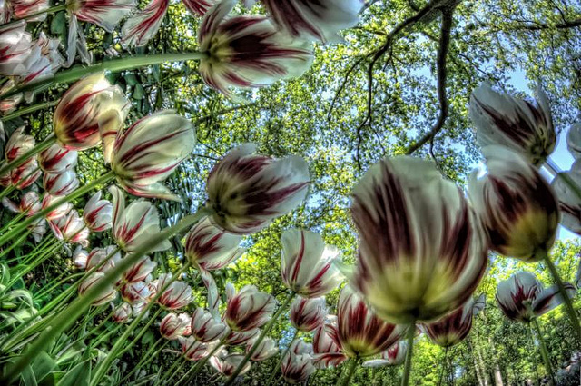

Slide 30
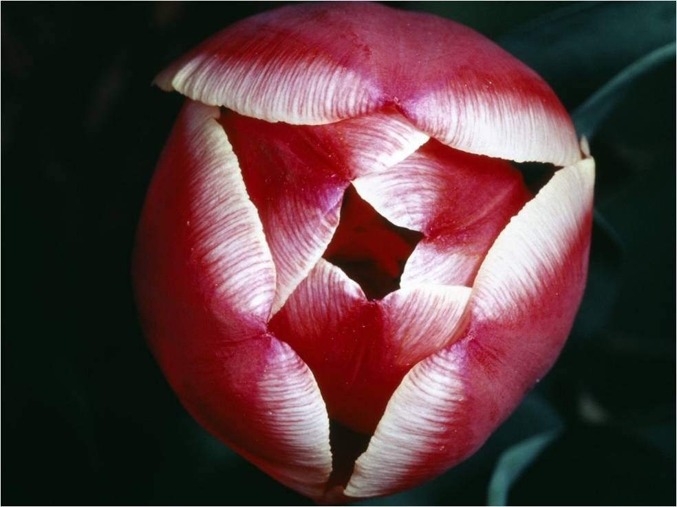

Slide 31
En 1620 comienzan las primeras transacciones comerciales desorbitadas de bulbos. Algunos ricos cambian sus mansiones, caballos o grandes posesiones por un solo bulbo. Para hacernos una idea de esta locura, en 1623 el precio de una variedad original estaba sobre los 1.000 florines holandeses, el sueldo de 15 años de un artesano, que solía ganar 150 florines al año.

Slide 32
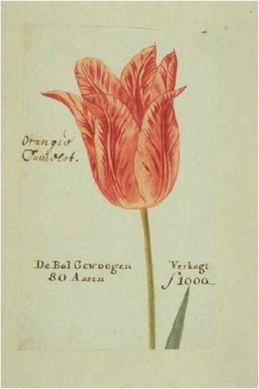
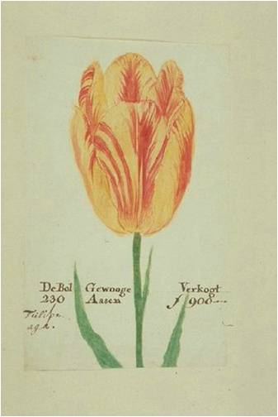

Slide 33
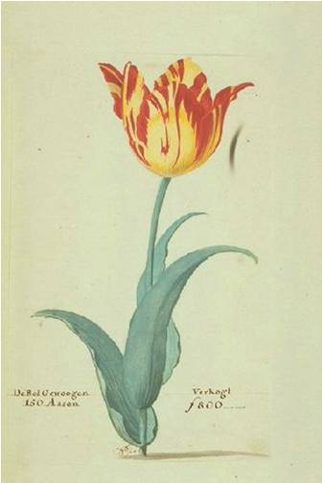
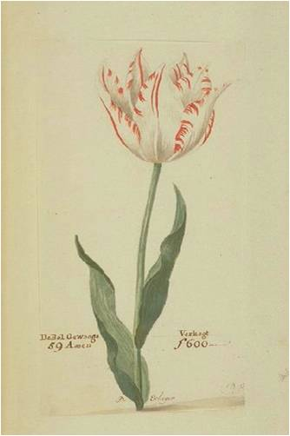

Slide 34
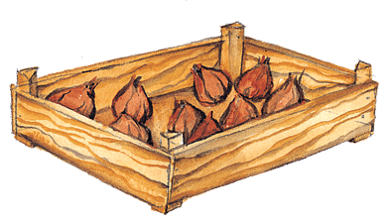
En 1635 hay datos que registran la venta de 40 bulbos por 100.000 florines, ( un cerdo costaba 40 y una tonelada de mantequilla 100 )

Slide 35
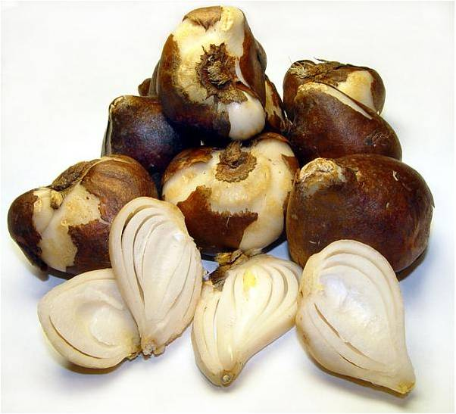
Esta fiebre por el tulipán se extendió a todas clases sociales, ya que muchas familias invirtieron todo cuanto tenían en el negocio, vendiendo incluso sus propias casas para comprar bulbos con los que supuestamente ganar dinero.

Slide 36
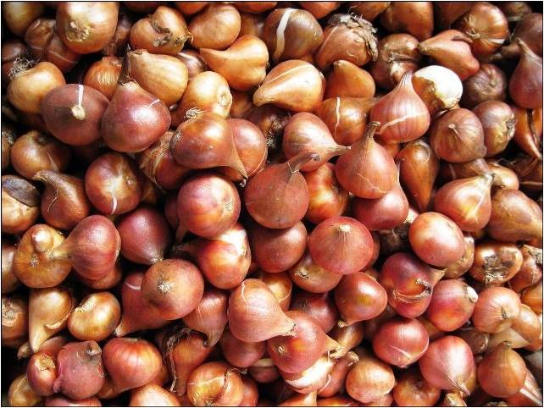

Slide 37
Bulbos que muchas veces ni siquiera pasaban por sus manos, y que al final el comprador y el vendedor no veían físicamente, ya que por la rapidez con la que las flores cambiaban de manos, la venta se realizaba sobre un papel o nota de crédito, a veces sobre bulbos que no había sido recolectados, y variando el precio entre el vendedor y el comprador final mas de un 500%, este tipo de venta era conocida como "venta al aire", y realizada sobre todo en tabernas.

Slide 38
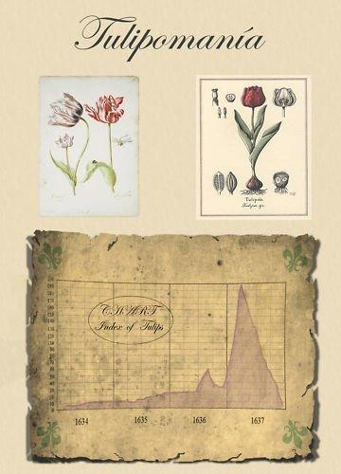
Otras veces, las flores simplemente no existían, ya que el catálogo sobre el que compraban eran dibujos de acuarelas con flores que muchas veces el artista había inventado para hacer el dibujo.

Slide 39
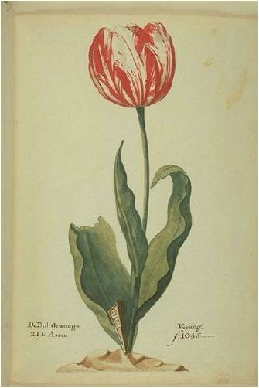
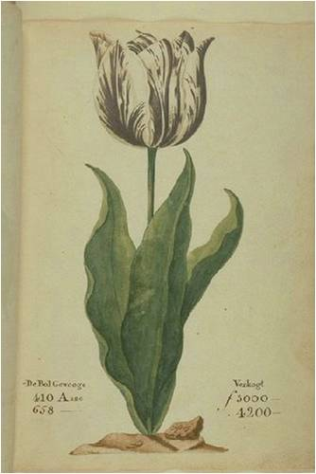

Slide 40
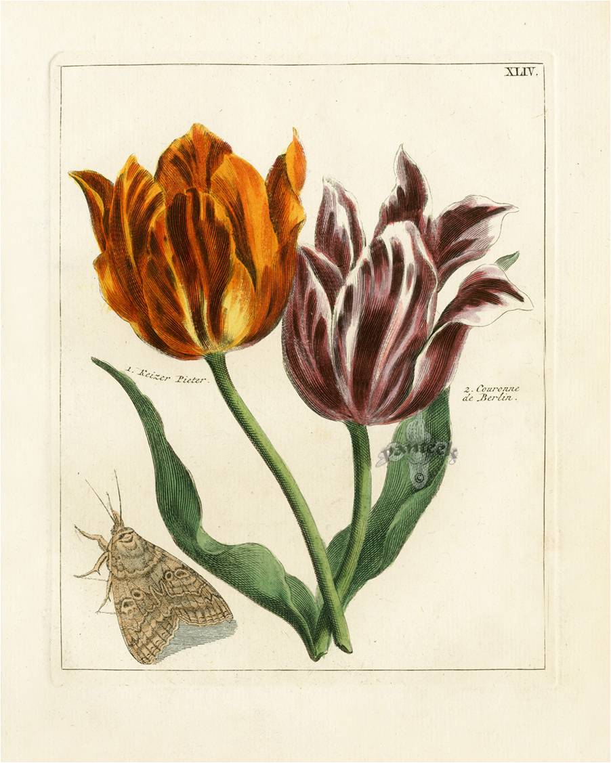

Slide 41
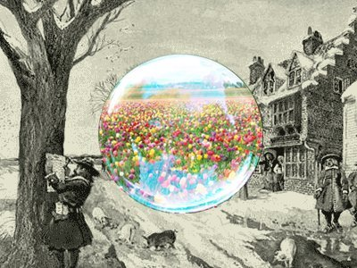

Slide 42
En 1636, la peste asoló el país, diezmando la población, y subiendo los precios más. Este mismo año el negocio entra en bolsa, y un año después, los propios comerciantes piden al gobierno que se regule este comercio, incluso que se prohiba para frenar una locura que estaba amenazando la economía del país.

Slide 43

En 1637, esa locura alcanzó su cenit cuando un solo bulbo de la variedad, "Semper Augustus", se cotizó a la increíble cifra de 6.000 florines

Slide 44
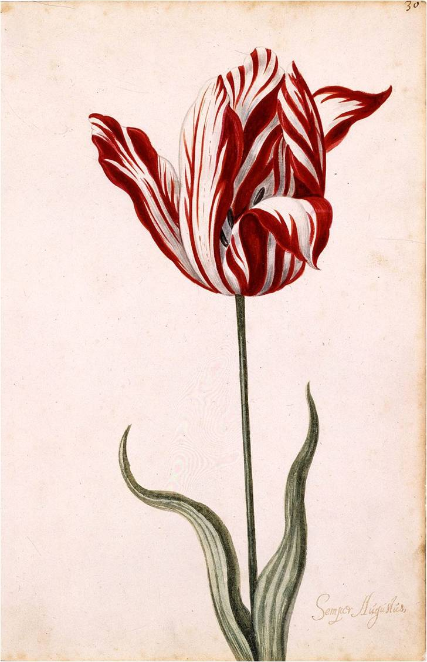
Acuarela del siglo XVII
Semper Augustus,
el bulbo más famoso.

Slide 45
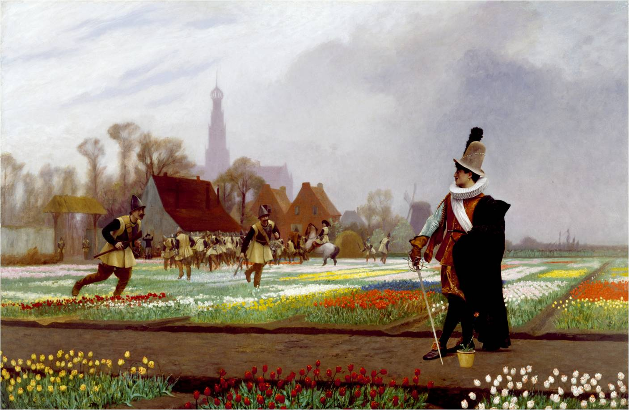
Jean-Léon Gérôme La locura del tulipán
En esta escena, un noble guarda una flor, soldados pisotean macizos de flores en un vano intento de estabilizar el mercado del tulipán limitando la oferta.

Slide 46
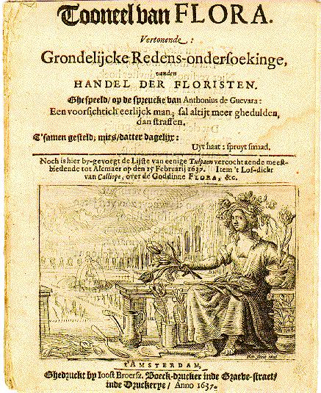
Panfleto acerca de la tulipomanía impreso en 1637

Slide 47
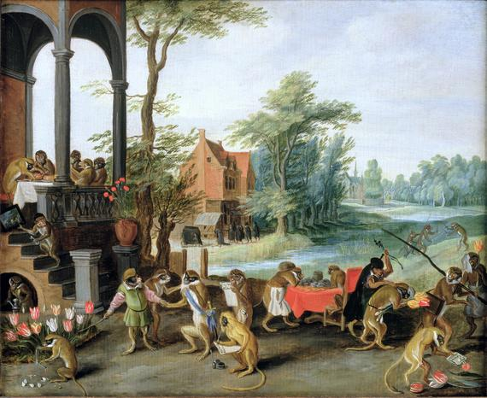
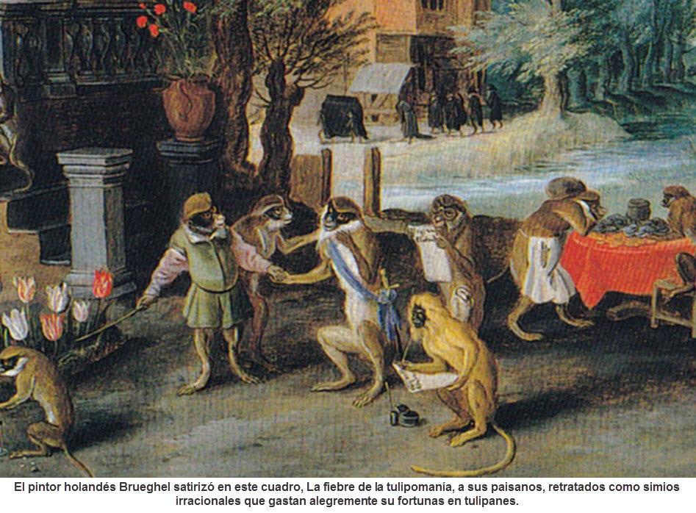

Slide 48
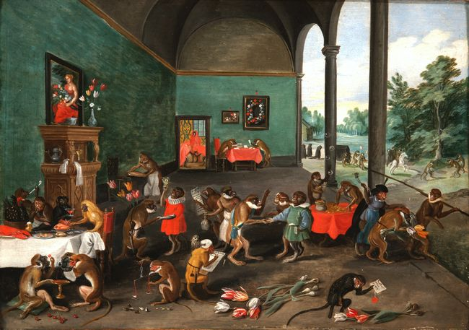
‘Tulipanomanía’ por Jan Brueghel el Joven.
Monos imitando aristócratas y comerciantes que especulan con los tulipanes

Slide 49
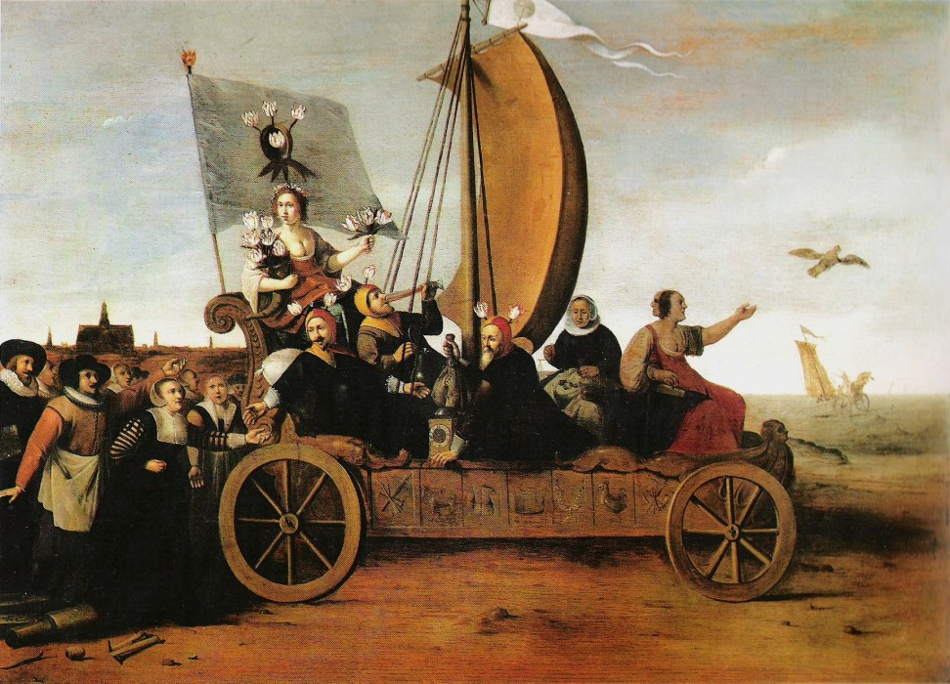
El pintor representa una "nave de los locos" que navegan con un carrito de la Diosa de las Flores. El destino del coche se muestra en el fondo: desaparecerá en el mar.
Vagón de los locos por Hendrik Gerritsz Pot, 1637.

Slide 50
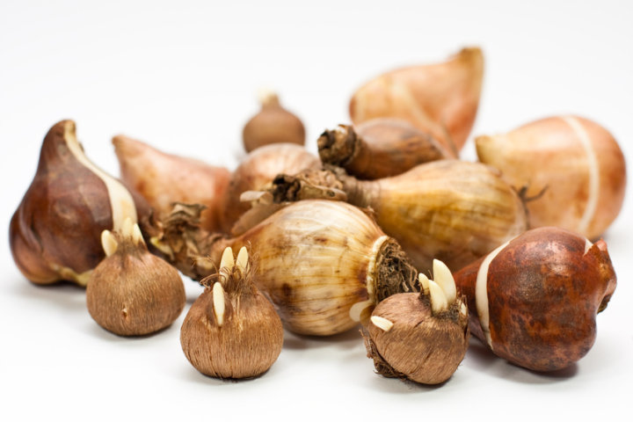
Un historiador de la época cuenta como un marinero hambriento confundió uno de estos bulbos con una cebolla y se lo comió. Ese fatal error que le costó seis meses de cárcel al ser denunciado por el noble que había pagado por esa "extraña cebolla" 3.000 florines.

Slide 51
El 5 de febrero de 1637, un centenar de tulipanes se vendieron por una fortuna, 90.000 florines, pero esa sería la última venta, al día siguiente, como por arte de magia, la gran burbuja explotó y en el mercado no se vendió ningún lote, y los vendedores alarmados bajaron el precio, pero ya era tarde, miles de fortunas se habían desvanecido, todas clases sociales resultaron afectadas, el pánico cundió y la economía holandesa quedó en quiebra.

Slide 52
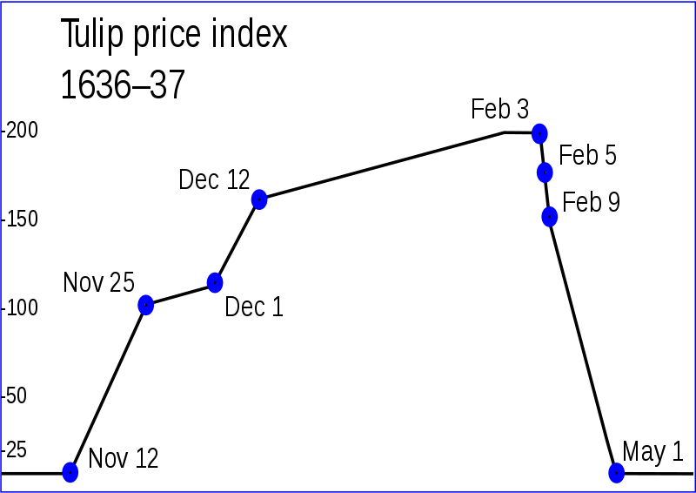
Gráfica de la evolución del precio del tulipán en un año.
Entre 1636 y 1637

Slide 53
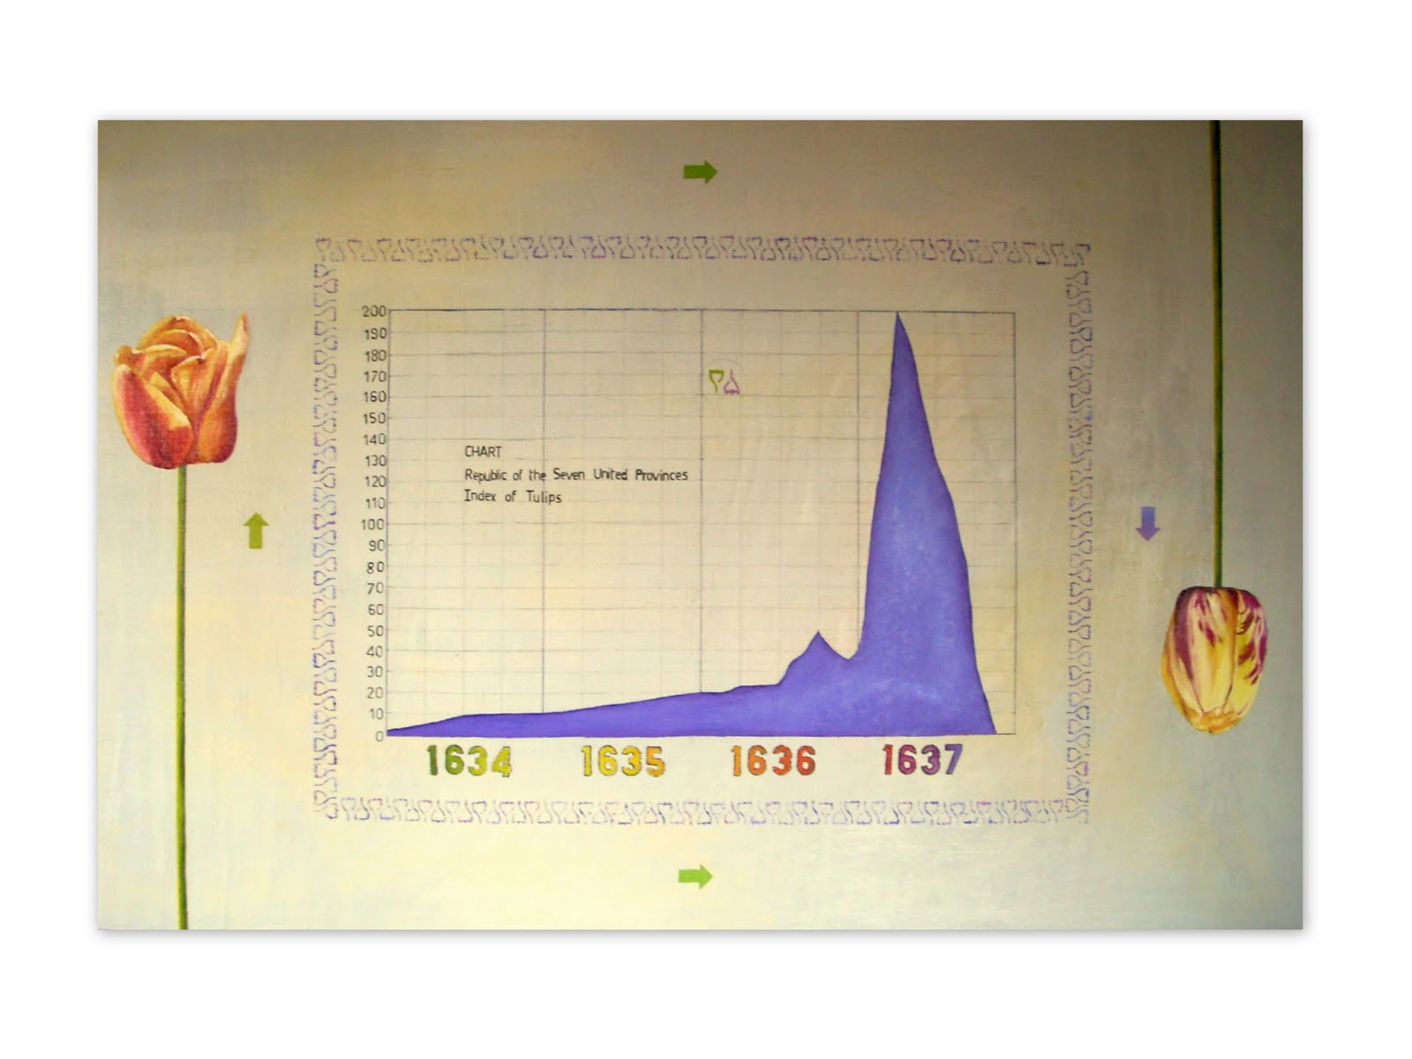

Slide 54
Los holandeses sin embargo cambiaron el rumbo del mercado y comenzaron a exportar fuera de sus fronteras la flor que tantas alegrías y quebraderos de cabezas les habían dado, y comenzaron a recuperarse convirtiéndose en el principal exportador mundial de flores, y saneando así su maltrecha economía, de hecho hoy en día se siguen cultivando miles de hectáreas de esta colorida y simbólica flor.

Slide 55
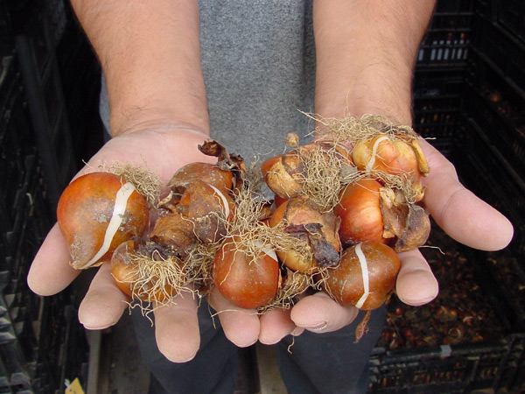

Slide 56
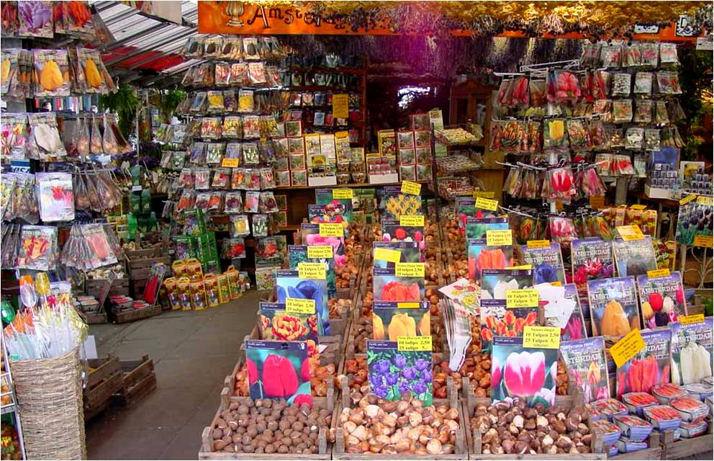

Slide 57


Slide 58


Slide 59


Slide 60


Slide 61


Slide 62


Slide 63


Slide 64


Slide 65
FIN

Slide 66







¿Te ha gustado?
Puedes ver más entrando
Aquí
Además puedes recibir powerpoints en tu correo electrónico suscribiéndote aquí:

